Slide 1






ỦY BAN NHÂN DÂN QUẬN LONG BIÊN
TRƯỜNG MẦM NON HOA HƯỚNG DƯƠNG
GIÁO ÁN LĨNH VỰC PHÁT TRIỂN TC – QHXH
Hoạt động : Kĩ năng sống
Bé làm gì khi gặp mưa giống sấm sét
Lứa tuổi : Mẫu giáo lớn 5 – 6 tuổi
Giáo viên : Nguyễn Khánh Hòa
Năm học 2022 - 2023

Slide 2


Slide 3
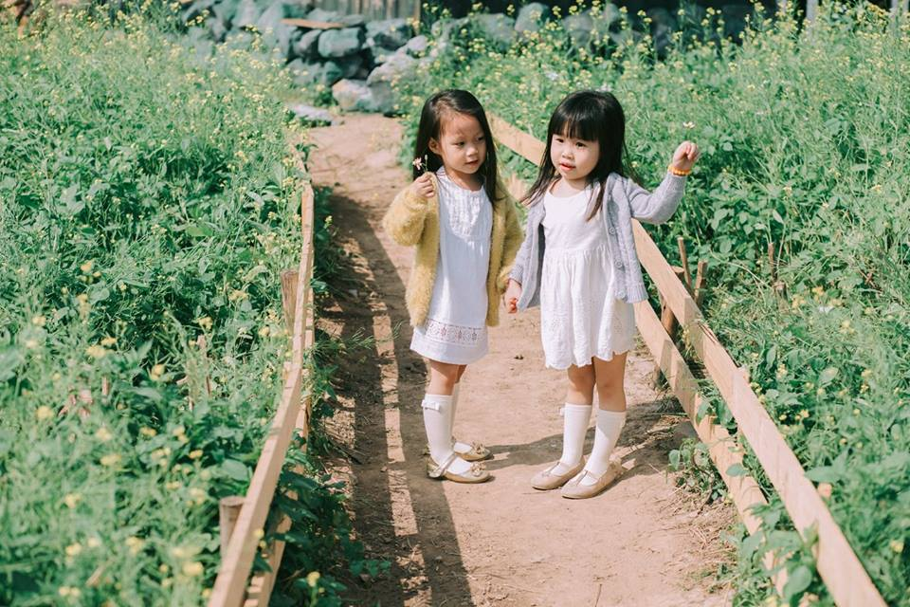

Slide 4
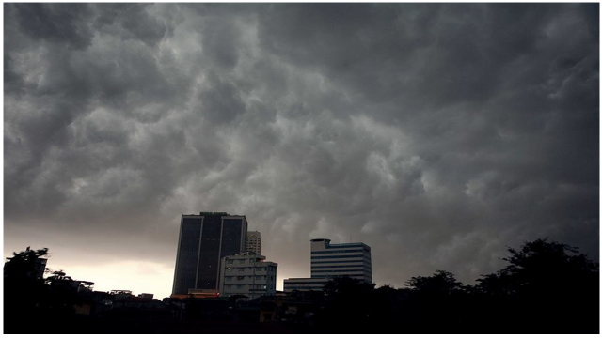

Slide 5
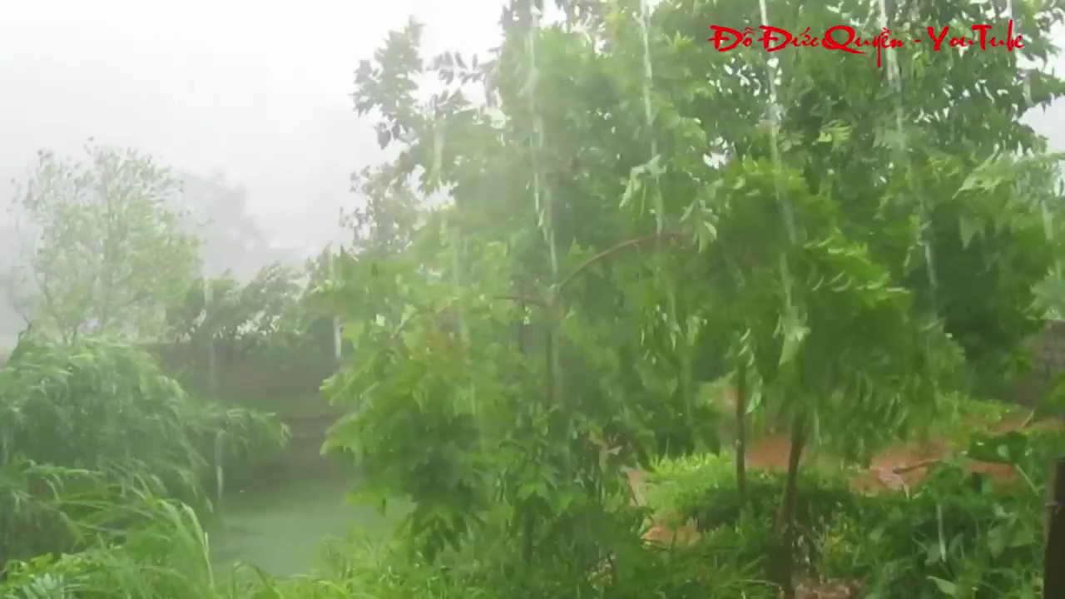

Slide 6
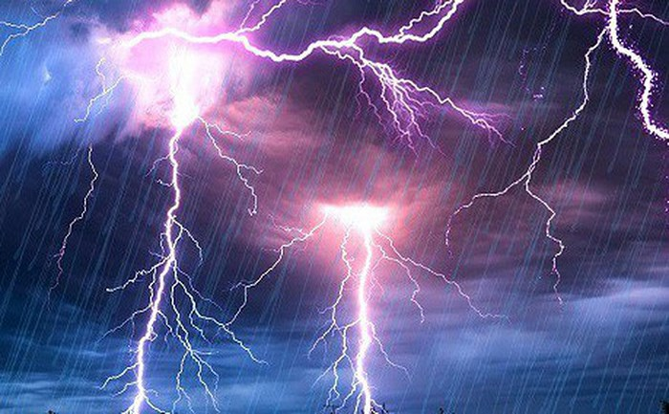

Slide 7
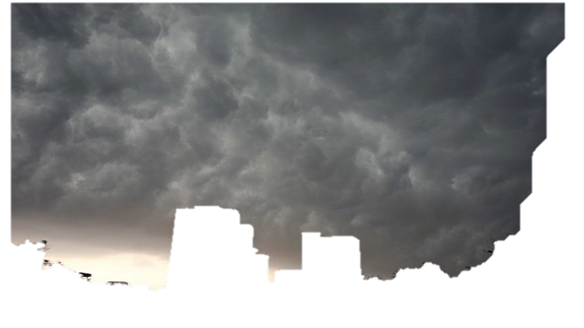
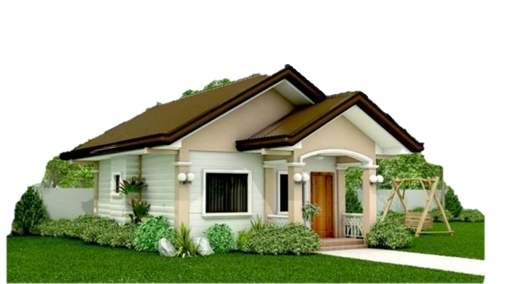
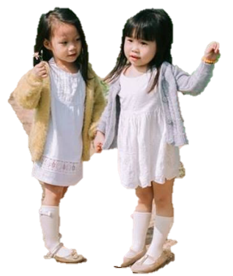

Slide 8
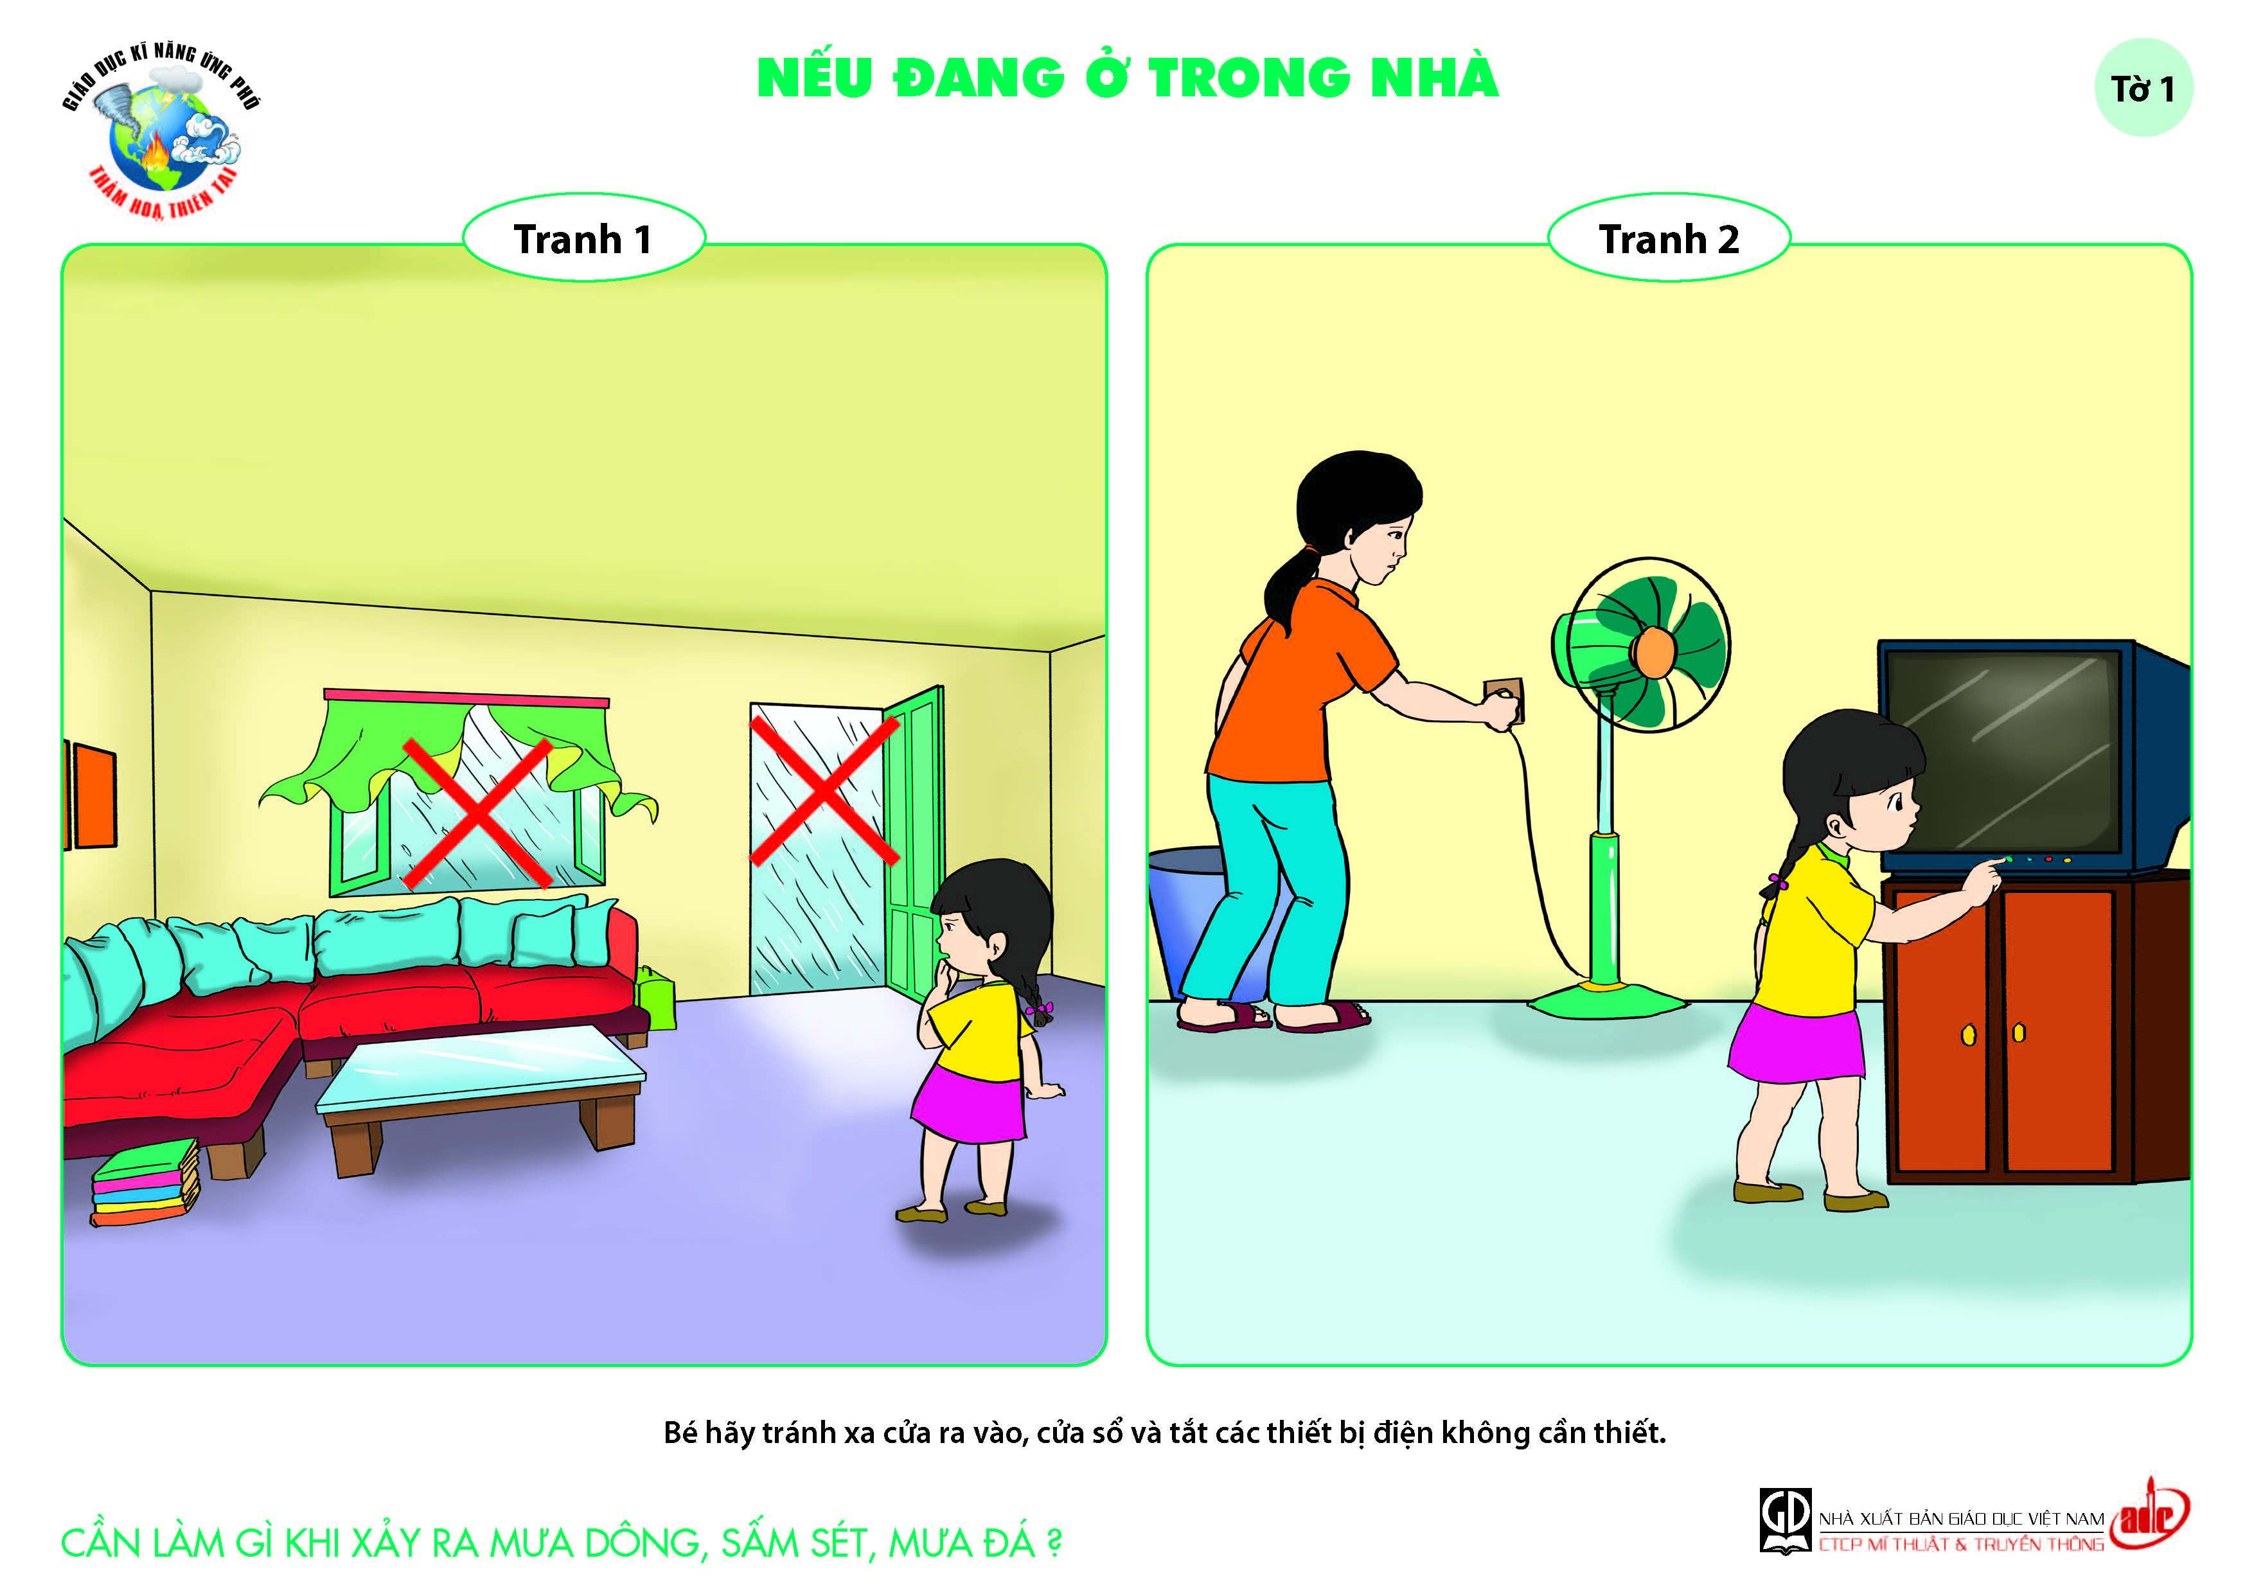

Slide 9
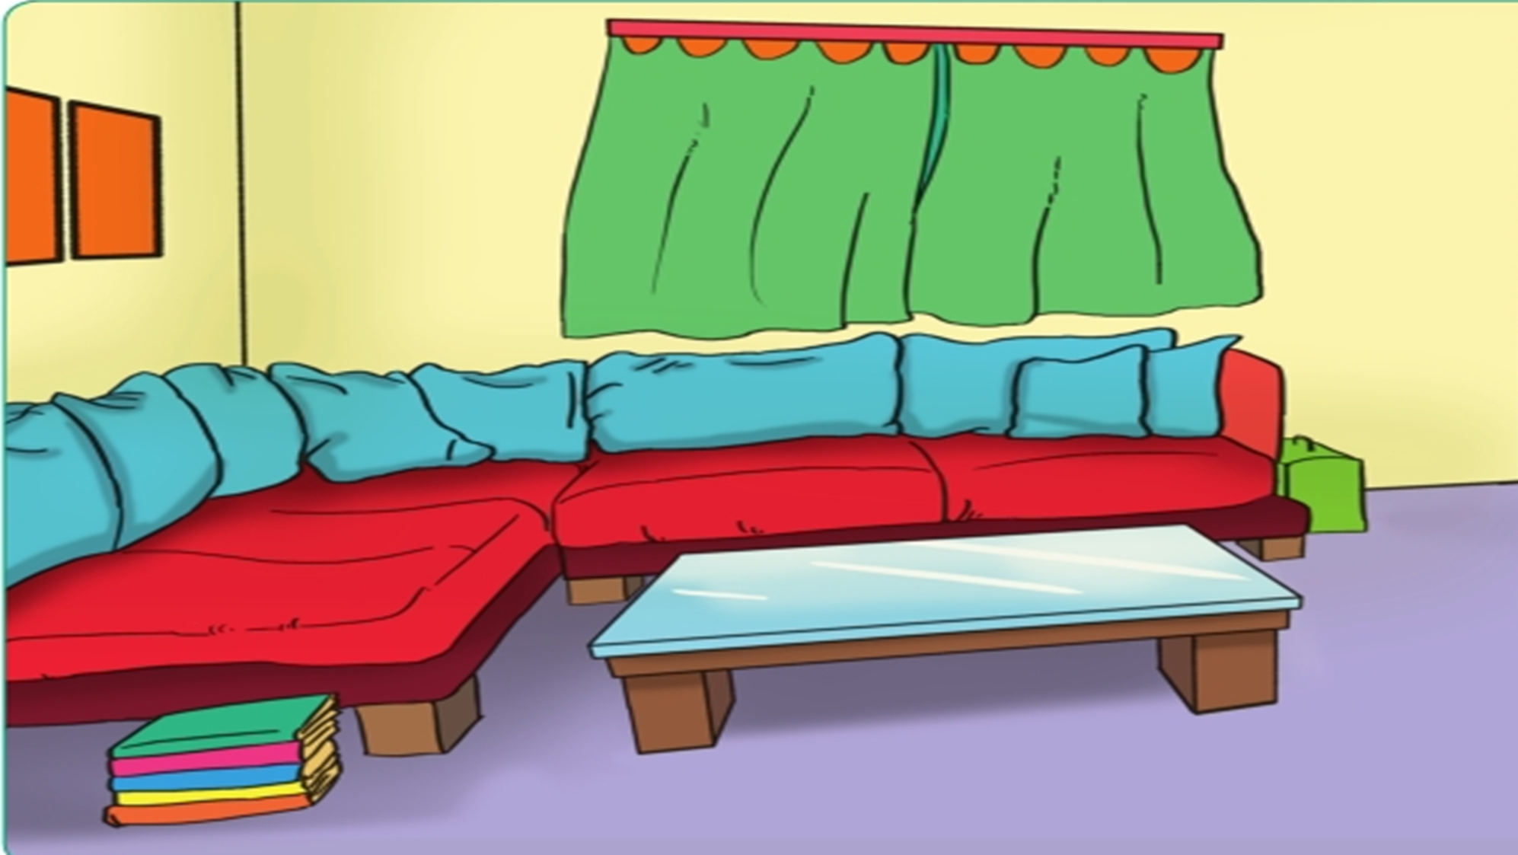

Slide 10
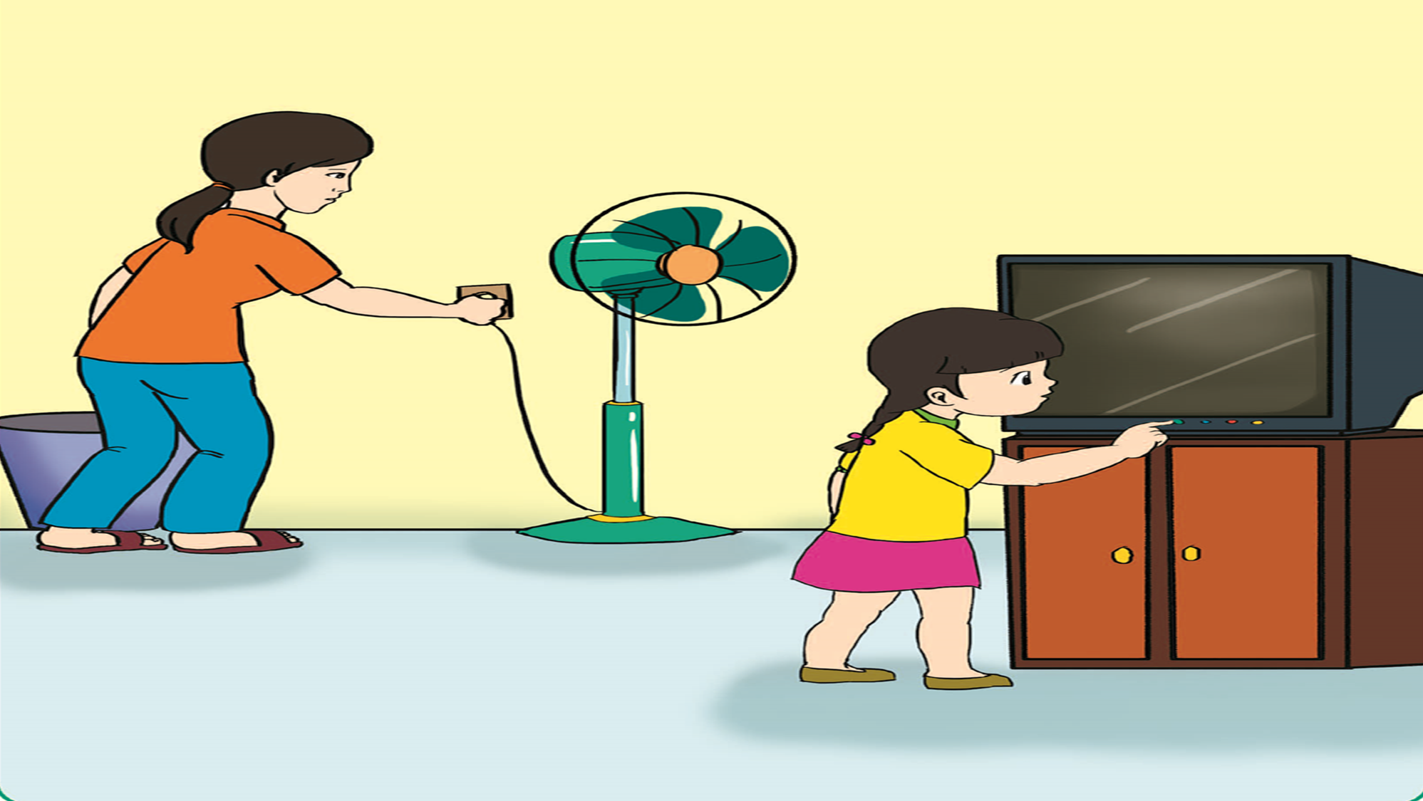

Slide 11


Slide 12
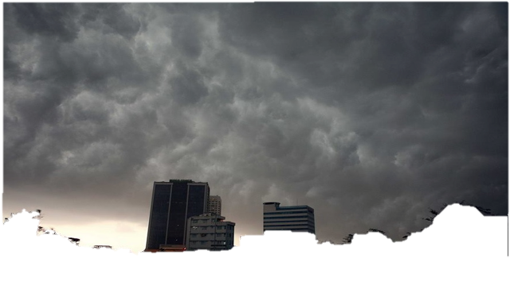
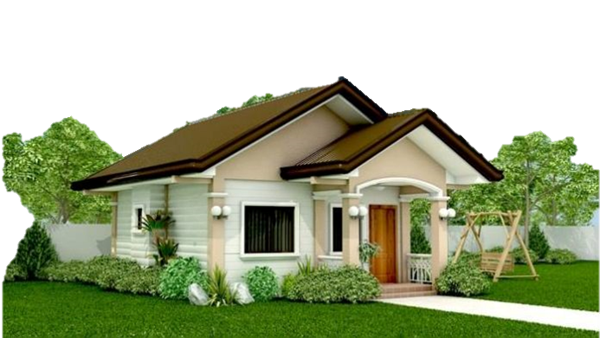
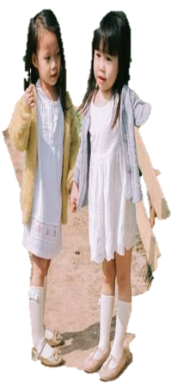

Slide 13
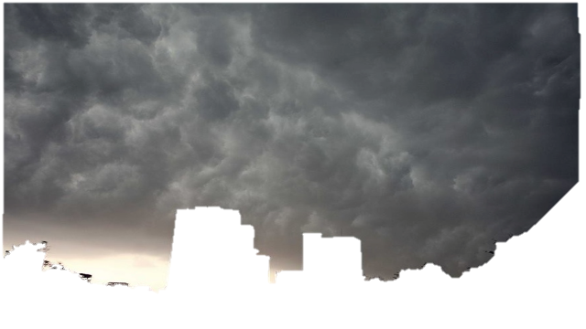
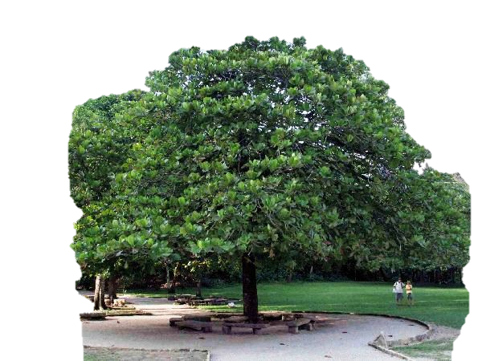


Slide 14
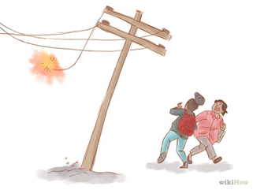


Slide 15
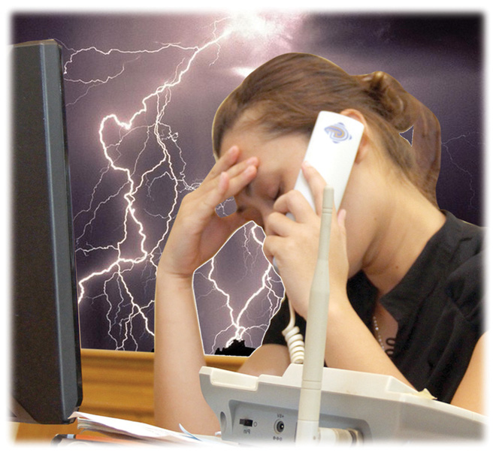

Slide 16
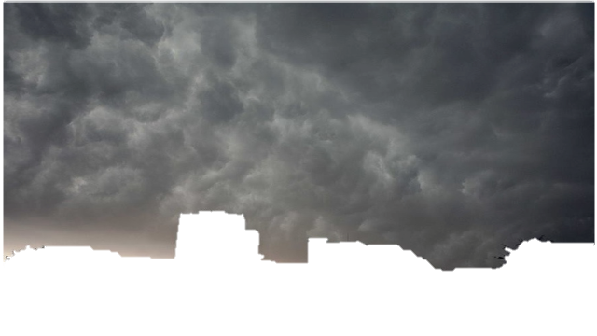
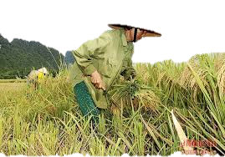

Slide 17
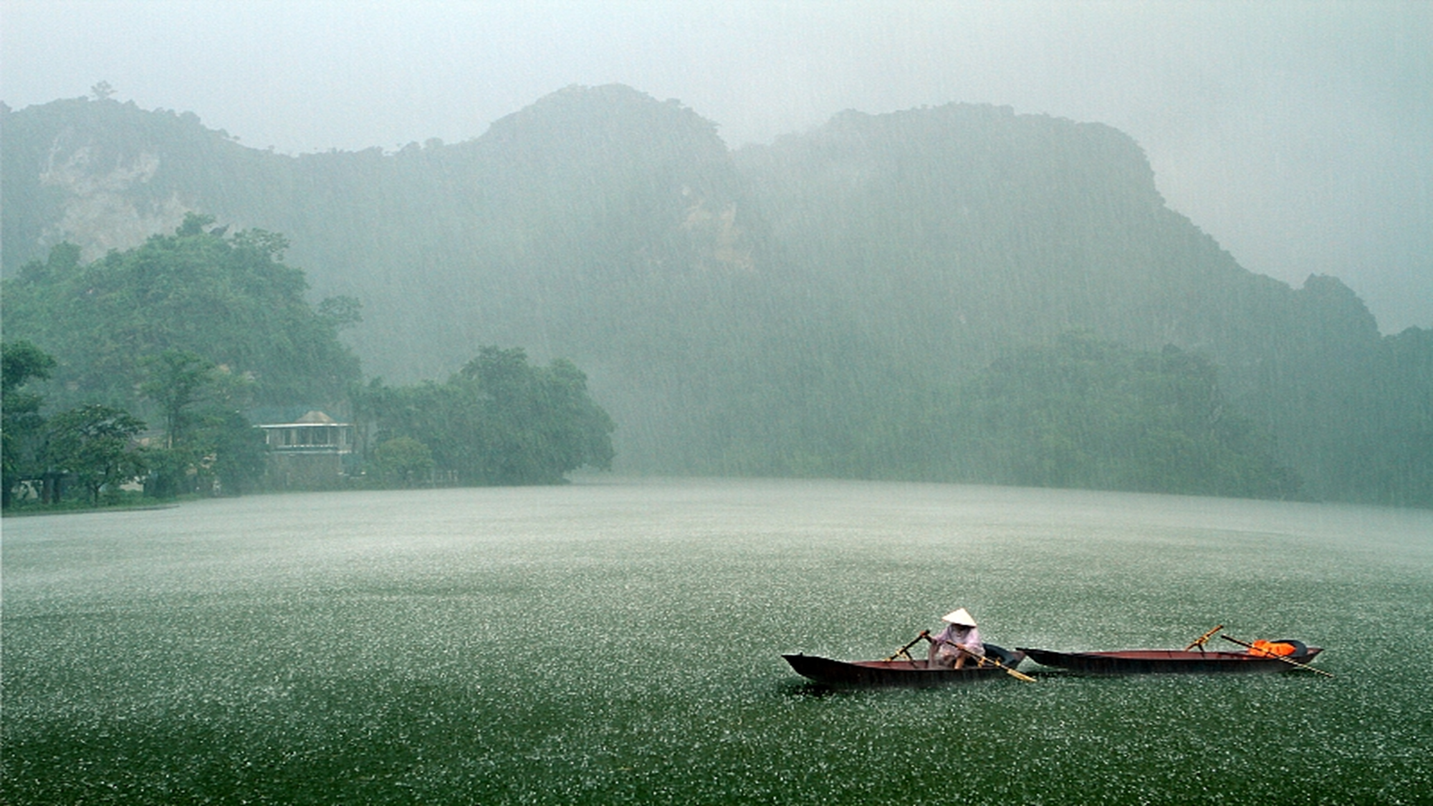
Sửdụng điện thoại

Slide 18
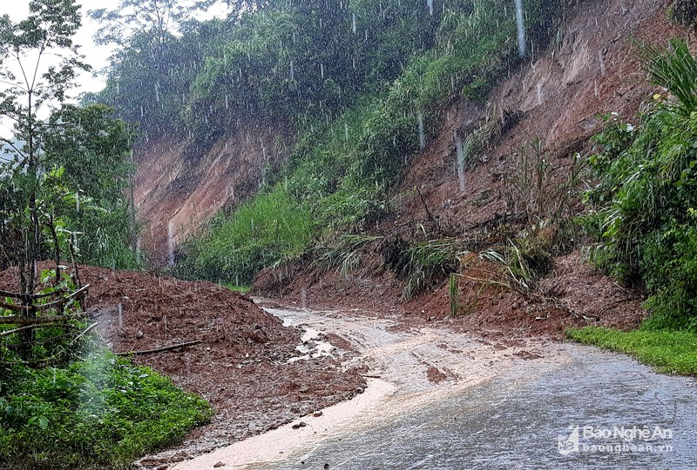

Slide 19
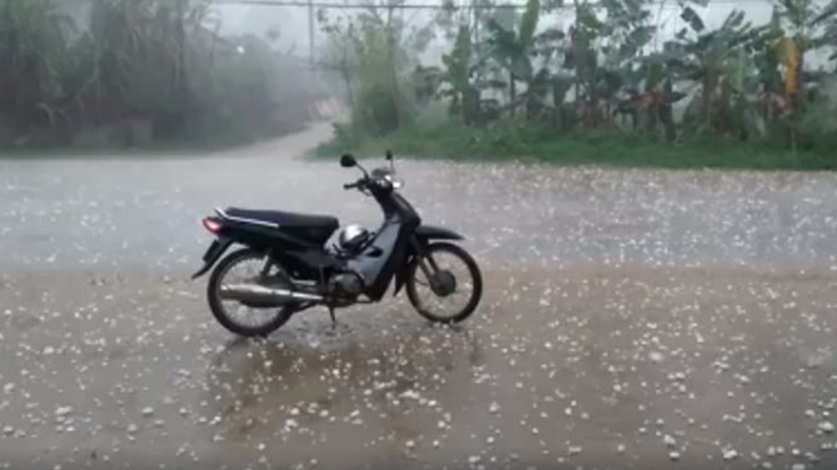

Slide 20


